Slide 1
Java. Синтаксис

Slide 2
Агенда
Работа в IDEA. Git & live-templates
Объекты и примитивы
Синтаксис
Naming convention
Переменные и область действия
Работа с числами
Работа с массивами
Циклы
Объекты и примитивы
Отладка

Slide 3
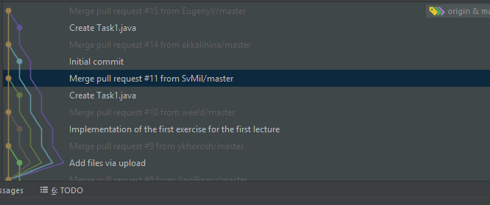
Работа в IDEA c git. Live demo

Slide 4
Работа в IDEA. Live-templates
https://www.jetbrains.com/help/idea/using-live-templates.html
.psvm / .main – public static void main(String args) {}
.sout – System.out.println()
%NUMBER%.fori – цикл for от нуля до %NUMBER%
%OBJECT%.nn – if (%OBJECT% !=null) {}
HTML:Emmet – table>tr*5>td*4

Slide 5
ООП, Объекты и классы
Java – это ООП-язык, работает с объектами.
Объекты в реальном мире имеют состояние и поведение.
Состояние объектов в Java хранится в полях.
Поведение объектов описывается методами.
Примеры объектов: Телевизор: включен, громкость, канал. Включить(),Выключить(), изменитьГромкость(), переключитьКанал() Собака: цвет, кличка, сытость. позватьПоИмени(), покормить(), повилятьХвостом()
https://docs.oracle.com/javase/tutorial/java/concepts/index.html

Slide 6
Классы
В реальном мире много объектов одного типа. Например, может быть много телевизоров одной модели, которые одинаково сделаны.
Каждый телевизор состоят из одних и тех же компонентов и по одному и тому же «чертежу».
В терминах ООП мы говорим, что какой-то конкретный телевизор – это экземпляр класса Телевизор.
Класс – это тот самый «чертеж», который описывает возможное поведение и состояние.

Slide 7
Ссылочные и примитивные типы данных
Из-за вопросов производительности не всё в Java – объект.
Существуют особые примитивные типы данных, работы с которыми происходит быстрее.
Примитивные типы данные всегда пишутся с маленькой буквы и их всего 8
Переменные примитивных типов хранят само значение
Переменные объектных (ссылочных) типов хранят ссылку на объект

Slide 8
Структура объекта
Mark word хранит служебную информацию, необходимую для работы в многопоточной среде и сборки мусора.
Class pointer хранит указатель на класс, к которому принадлежит объект.
Заголовок
Данные
padding
Mark word 4/8byte
Class pointer 4/8byte

Slide 9
Пример объектов в памяти (HotSpot JVM x64)
Stack
Heap
0
8
16
24
Integer a = 42
0
00110011
0x..
42
padding
Integer b=8
24
24
32
Mark word
Integer.class
32
0x..
8
padding
int primA=42
42
00110010
int primB = 8
8
Mark word
Integer.class
64

Slide 10
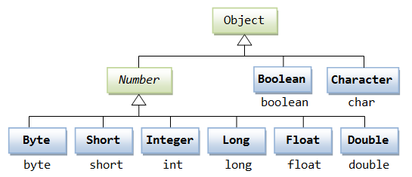
Объекты и примитивы
Значение по умолчанию примитива 0 для чисел или false для boolean.
Значение по умолчанию для объекта – null
Работа с примитивами быстрее
Только объекты позволяют использовать ООП – наследование, полиморфизм, вызов методов.
Начиная с Java 5 примитивы могут автоматически упаковываться с класс обертку (boxing) и наоборот (unboxing)

Slide 11
Синтаксис
пробельные символы
Комментарии - demo
Однострочные
Многострочные
Javadoc
Идентификаторы
A-Z, a-z, 0-9, _, $
2count
Test ≠ test ≠ TEST
разделители
ключевые слова
константы (литералы)
операции

Slide 12
Синтаксис. Выражения
Код состоит из выражений(statement)
Каждое выражение выполняет какую-то определенную функцию
Выражения бывают разные (expression statement):
Присваивание(assignment)
Унарные операции (++ и --)
Вызов метода
Создание нового объекта
Такие выражения должны заканчиваться точкой с запятой
Бывают выражения, которые управляют ходом выполнения программы( control flow statement)
if/else switch
for while do
break

Slide 13
Синтаксис. Разделители
( ) | списки параметров в методе, задание приоритета операций в выражениях, приведения типов.
{ } | Блоки кода, списки инициализации массивов
[ ] | Объявление массивов доступ к элементам массивов
; | Разделяет операторы.
, | Разделяет идентификаторы в объявлениях переменных, а также цепочку выражений внутри оператора for.
. | Разделение имен пакетов и классов, обращение к полю или методу класса.

Slide 14
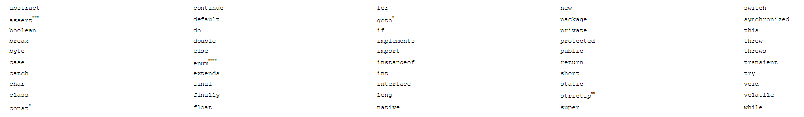
Синтаксис. Ключевые слова
https://en.wikipedia.org/wiki/List_of_Java_keywords

Slide 15
Синтаксис. Константы
Имя типа | Ширина | Диапазон
byte | 8 | -128 … 127
short | 16 | -32 768 … 32 767
int | 32 | -2 147 483 648 … 2 147 483 647
long | 64 | -9 223 372 036 854 775 808 … 9 223 372 036 854 775 807
Имя типа | Ширина | Диапазон
float | 32 | 3.4е-038 … 3.4е+038
double | 64 | 1.7е-308 … 1.7е+308
Имя типа | Ширина | Диапазон
char | 16 | 0 … 65 535

Slide 16
Синтаксис. Константы
Целочисленные константы - demo
23 //десятичный
06 //восьмеричный
0x6A, 0X75F //шестнадцатеричный
0b01101 //двоичный
С плавающей точкой:
3.14159 //обычная форма
314159Е-05 // экспоненциальная запись
Логические
true
false
Строковое
«Привет»
Символьные
‘a’, ’b’,’4’,’@’

Slide 17
Синтаксис. Управляющие последовательности

Slide 18
Переменные.
Переменные в себе что-то хранят: ссылку на объект или значение (для примитивных типов данных)
У переменных всегда должен быть указан тип данных, который хранится внутри.
Переменные бывают 4 типов:
Принадлежащие экземпляру какого-то класса. Такие переменные называются поля (fields). Только конкретный экземпляр класса имеет доступ к этим полям.
Принадлежащие классу в целом – такие переменные может использовать любой экземпляр этого класса. Называются статические поля (static fields)
Локальные переменные – временные переменные, используемые во время выполнения какого-то метода. Доступны, только когда метод выполняется.
Аргументы(параметры) метода – похожи на локальные переменные, доступны только во время выполнения метода, но их значения передаются в метод извне, а не объявляются внутри.

Slide 19
Переменные. Блоки кода и область действия
Блок кода выделяется с помощью фигурных скобок.
Все переменные объявленные внутри блока кода доступны только внутри этого блока
Блоки могут быть вложенные.
Блоки кода используются для объявления:
Классов и интерфейсов
Методов
операторов if и циклов for, while
Блоков инициализаций в классах
Demo

Slide 20
Naming convention
Имена методов должны быть глаголами в lowerCamelCase()
Переменные:
Имена переменных в lowerCamelCase
Имена должны быть короткими, но понятными
Имена не должны состоять из одной буквы
Исключения для переменных счетчиков, обычно используются имена i,j,k,m
Имена констант должны быть НАПИСАНЫ_В_ВЕРХНЕМ_РЕГИСТРЕ. Для разделения слов используется подчеркивание.
Имена классов и интерфейсов должны быть в UpperCamelCase.

Slide 21
Работа с числами.
Сужение (narrowing )
int i = 260;
byte b = (byte) i;
b = 4
double d = 4.45;
byte b = (byte) d;
2. Усечение (truncation)
b = 4
double d = 260.45;
byte b = (byte) d;
3. Сужение + усечение
b = 4

Slide 22
Работа с числами. Правила расширения.
Для справки (листай на следующий слайд :) ):
все byte и short-операнды расширяются до int
если один операнд в выражении имеет тип long, тип всех операндов и результата расширяется до long
если один операнд в выражении имеет тип float, тип всех операндов и результата расширяется до float
если один операнд в выражении имеет тип double, тип всех операндов и результата расширяется до double

Slide 23
Работа с числами. Расширение, сужение, усечение, приведение.
Расширение типов происходит автоматически (неявно), если целевой тип «больше» исходного (Double > float > Long > integer )
Если при преобразовании чисел возможна потеря точности – неявное преобразование запрещается.
Явное преобразование осуществляется с помощью оператора приведения – круглых скобочек с именем нового типа
Кроме того, потеря точности может произойти из-за переполнения типа.
Demo

Slide 24
Работа с числами. Арифметические операции

Slide 25
Работа с числами. Битовые операции
~ | Поразрядное унарное отрицание
& | Поразрядное И
| | Поразрядное ИЛИ
^ | Поразрядное исключающее ИЛИ
>> | Сдвиг вправо
<< | Сдвиг влево
>>> | Сдвиг вправо с заполнением старшего бита нулем
&= | Присваивание с поразрядным И
|= | Присваивание с поразрядным ИЛИ
^= | Присваивание с поразрядным исключающим ИЛИ
>>= | Присваивание со сдвигом вправо
>>>= | Присваивание со сдвигом вправо и заполнением старшего бита нулем
<<= | Присваивание со сдвигом влево

Slide 26
Работа с Boolean. Логические операции
& | Логическое И
| | Логическое ИЛИ
^ | Логическое исключающее ИЛИ
|| | Укороченное ИЛИ
&& | Укороченное И
! | Логическое унарное отрицание
&= | Логическое И с присваиванием
|= | Логическое ИЛИ с присваиванием
^= | Исключающее ИЛИ с присваиванием

Slide 27
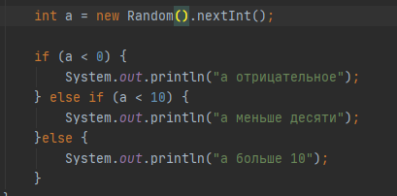
Условная операция
условие всегда должно иметь тип boolean. Числа к этому типу автоматически не приводятся.

Slide 28
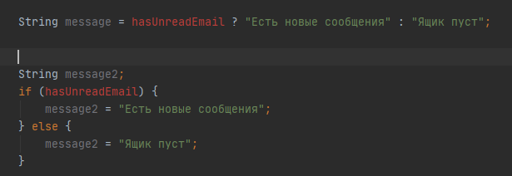
Тернарная опеация

Slide 29
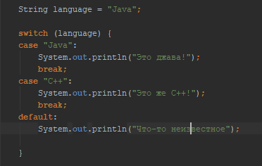
Оператор switch

Slide 30
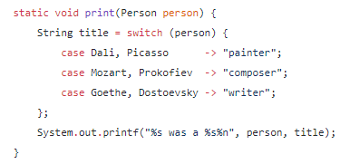
switch expression (Java 14)

Slide 31
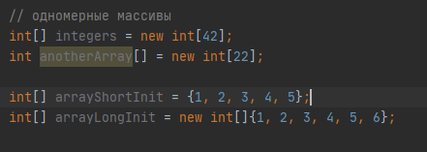
Работа с массивами
Массив – несколько элементов одного типа с одним именем
Для доступа к элементам используется индекс элемента
Могут быть многомерными
Размер массива нельзя изменить
Размер массива можно получить с помощью свойства length

Slide 32
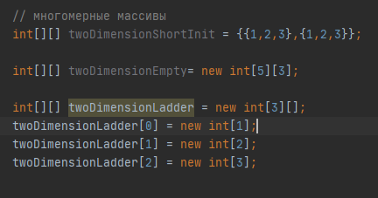
Массивы

Slide 33
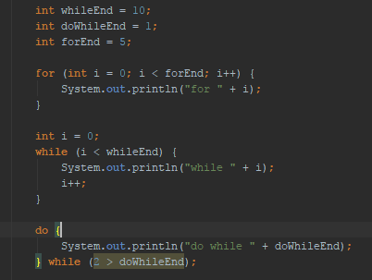
Циклы
Цикл for используется для выполнения определенного количества итераций
циклы while и do ... while используются для выполнения тела цикла, пока выполняется какое-то условие.

Slide 34
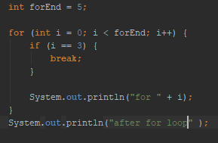
Циклы. Break
Оператор break используются, чтобы досрочно завершить весь цикл.
Если циклы вложенные – то завершается только «ближайший» к оператору

Slide 35
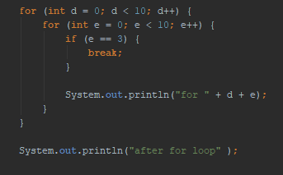
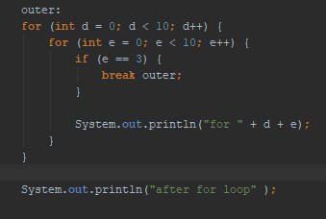
Вложенные циклы. Оператор break. Метки.

Slide 36
Циклы. continue.
Оператор continue используются, чтобы досрочно завершить текущую итерацию.
Если циклы вложенные – то завершается только «ближайшая» к оператору
Demo

